Slide 1
树形dp
Nickel_Angel

Slide 2
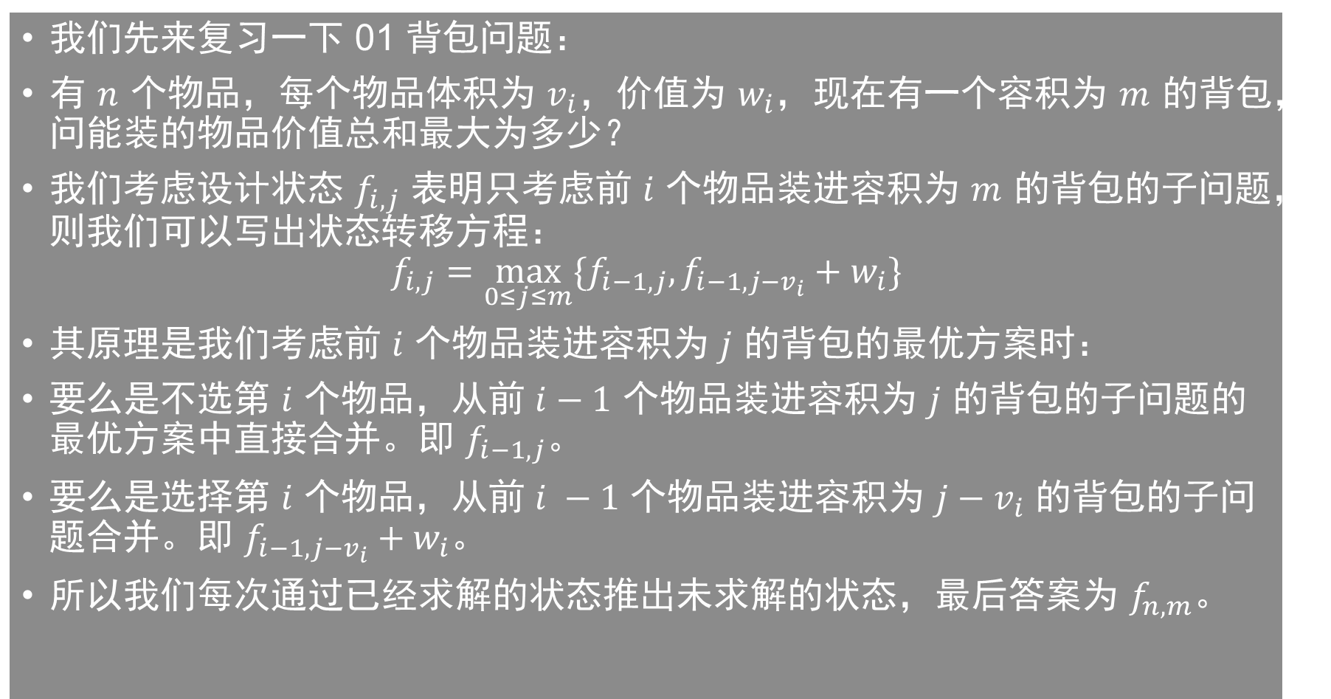
01 背包
我们先来复习一下 01 背包问题：
有 $n$ 个物品，每个物品体积为 $v_{i}$，价值为 $w_{i}，$现在有一个容积为 $m$ 的背包，问能装的物品价值总和最大为多少？
我们考虑设计状态 $f_{i,j}$ 表明只考虑前 $i$ 个物品装进容积为 $m$ 的背包的子问题，则我们可以写出状态转移方程：
$$f_{i,j}=\max_{0≤j≤m}\{f_{i−1,j}, f_{i−1,j−v_{i}}+w_{i}\}$$
其原理是我们考虑前 $i$ 个物品装进容积为 $j$ 的背包的最优方案时：
要么是不选第 $i$ 个物品，从前 $i−1$ 个物品装进容积为 $j$ 的背包的子问题的最优方案中直接合并。即 $f_{i−1,j}$。
要么是选择第 $i$ 个物品，从前 $i −1$ 个物品装进容积为 $j−v_{i}$ 的背包的子问题合并。即 $f_{i−1,j−v_{i}}+w_{i}$。
所以我们每次通过已经求解的状态推出未求解的状态，最后答案为 $f_{n,m}$。

Slide 3
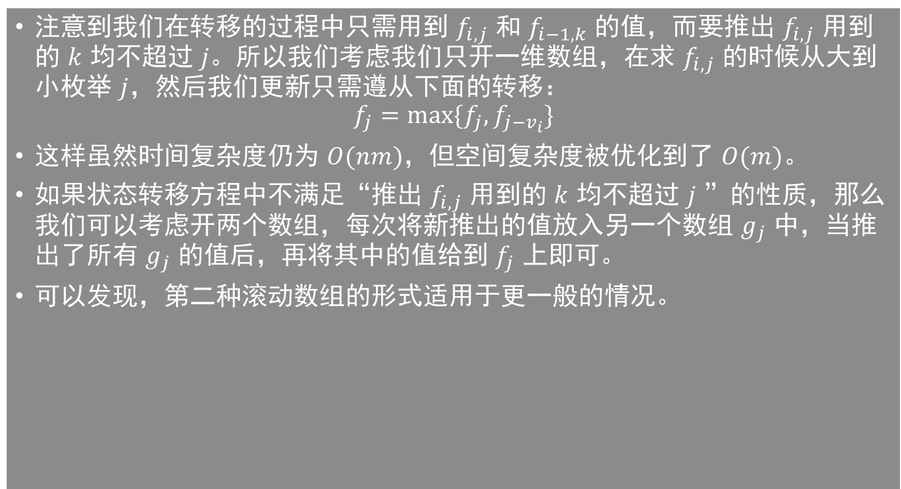
滚动数组
注意到我们在转移的过程中只需用到 $f_{i,j}$ 和 $f_{i−1,k}$ 的值，而要推出 $f_{i,j}$ 用到的 $k$ 均不超过 $j。$所以我们考虑我们只开一维数组，在求 $f_{i,j}$ 的时候从大到小枚举 $j$，然后我们更新只需遵从下面的转移：
$$f_{j}=max\{f_{j}, f_{j−v_{i}}\}$$
这样虽然时间复杂度仍为 $O(nm)$，但空间复杂度被优化到了 $O(m)$。
如果状态转移方程中不满足“推出 $f_{i,j}$ 用到的 $k$ 均不超过 $j$ ”的性质，那么我们可以考虑开两个数组，每次将新推出的值放入另一个数组 $g_{j}$ 中，当推出了所有 $g_{j}$ 的值后，再将其中的值给到 $f_{j}$ 上即可。
可以发现，第二种滚动数组的形式适用于更一般的情况。

Slide 4
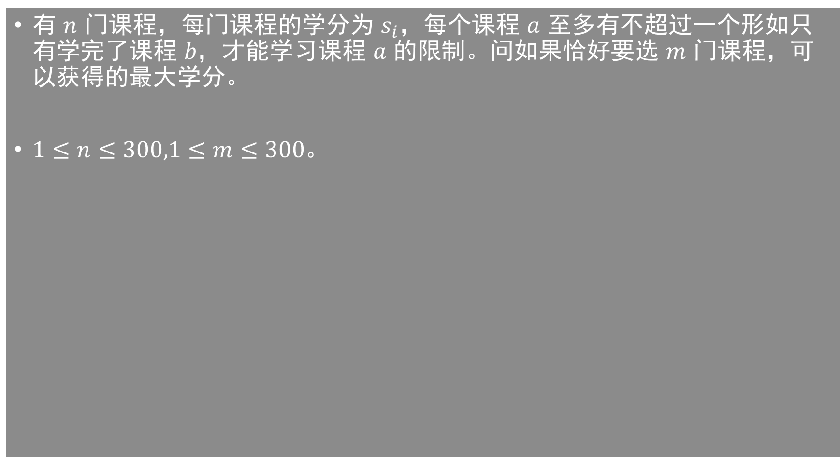
P2014 选课
有 $n$ 门课程，每门课程的学分为 $s_{i}$，每个课程 $a$ 至多有不超过一个形如只有学完了课程 $b，$才能学习课程 $a$ 的限制。问如果恰好要选 $m$ 门课程，可以获得的最大学分。
$1≤n≤300,1≤m≤300$。

Slide 5
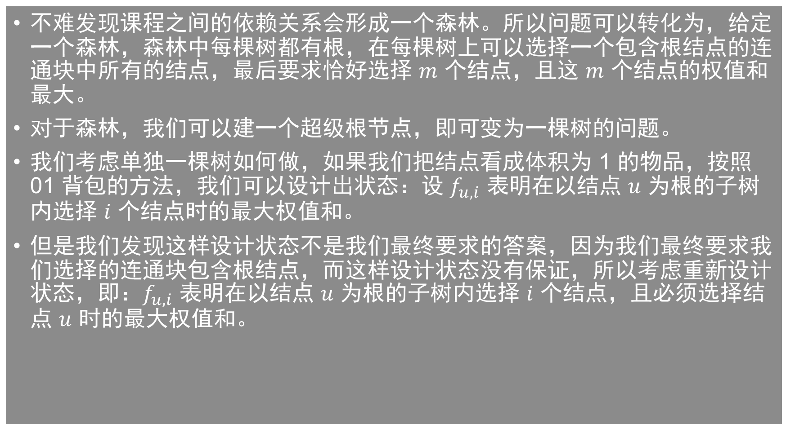
树上背包-状态
不难发现课程之间的依赖关系会形成一个森林。所以问题可以转化为，给定一个森林，森林中每棵树都有根，在每棵树上可以选择一个包含根结点的连通块中所有的结点，最后要求恰好选择 $m$ 个结点，且这 $m$ 个结点的权值和最大。
对于森林，我们可以建一个超级根节点，即可变为一棵树的问题。
我们考虑单独一棵树如何做，如果我们把结点看成体积为 1 的物品，按照 01 背包的方法，我们可以设计出状态：设 $f_{u,i}$ 表明在以结点 $u$ 为根的子树内选择 $i$ 个结点时的最大权值和。
但是我们发现这样设计状态不是我们最终要求的答案，因为我们最终要求我们选择的连通块包含根结点，而这样设计状态没有保证，所以考虑重新设计状态，即：$f_{u,i}$ 表明在以结点 $u$ 为根的子树内选择 $i$ 个结点，且必须选择结点 $u$ 时的最大权值和。

Slide 6
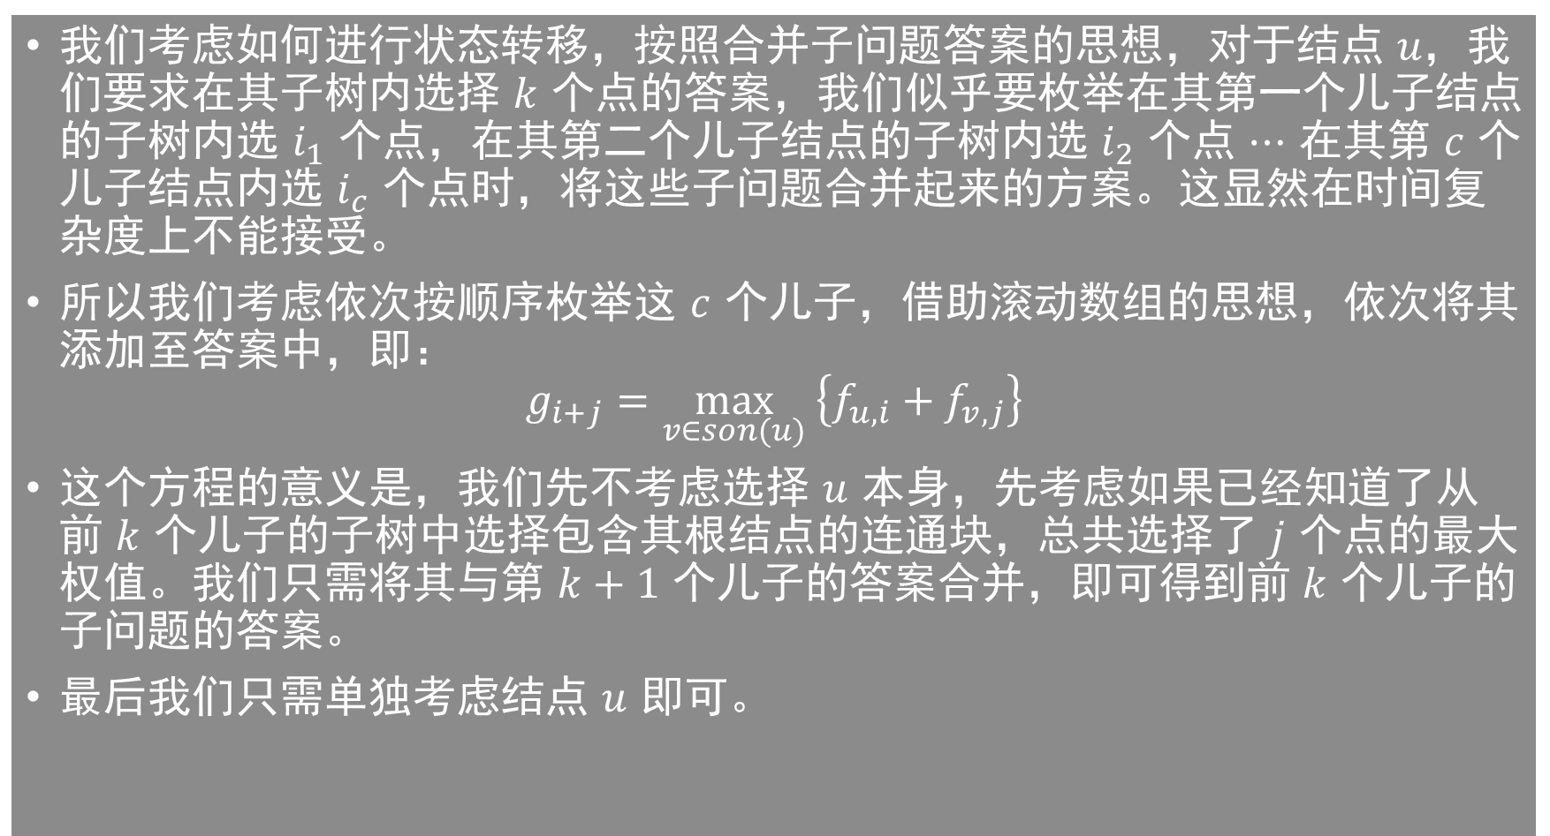
树上背包-状态转移方程
我们考虑如何进行状态转移，按照合并子问题答案的思想，对于结点 $u，$我们要求在其子树内选择 $k$ 个点的答案，我们似乎要枚举在其第一个儿子结点的子树内选 $i_{1}$ 个点，在其第二个儿子结点的子树内选 $i_{2}$ 个点 $⋯$ 在其第 $c$ 个儿子结点内选 $i_{c}$ 个点时，将这些子问题合并起来的方案。这显然在时间复杂度上不能接受。
所以我们考虑依次按顺序枚举这 $c$ 个儿子，借助滚动数组的思想，依次将其添加至答案中，即：
$$g_{i+j}=\max_{v∈son(u)} \left\{f_{u, i}+f_{v,j}\right\}$$
这个方程的意义是，我们先不考虑选择 $u$ 本身，先考虑如果已经知道了从前 $k$ 个儿子的子树中选择包含其根结点的连通块，总共选择了 $j$ 个点的最大权值。我们只需将其与第 $k+1$ 个儿子的答案合并，即可得到前 $k$ 个儿子的子问题的答案。
最后我们只需单独考虑结点 $u$ 即可。

Slide 7
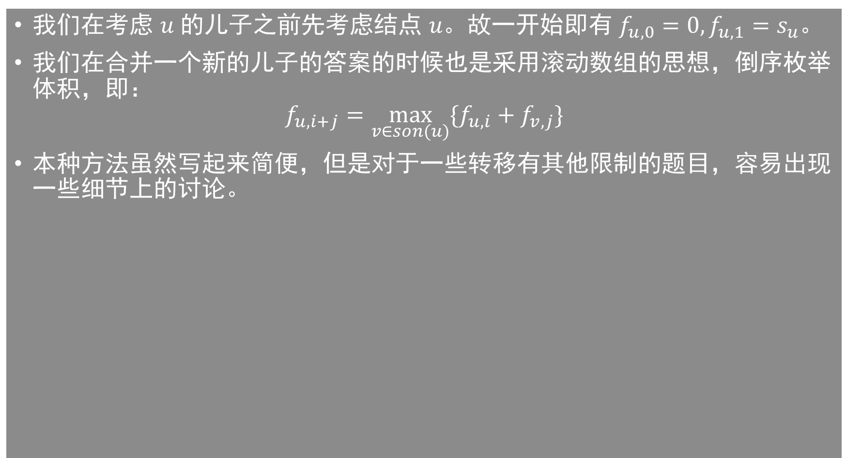
另一种转移方法
我们在考虑 $u$的儿子之前先考虑结点 $u。故$一开始即有 $f_{u,0}=0,f_{u,1}=s_{u}$。
我们在合并一个新的儿子的答案的时候也是采用滚动数组的思想，倒序枚举 体积，即：
$$f_{u,i+j}=\max_{v∈son(u)}\{f_{u,i}+f_{v,j}\}$$
本种方法虽然写起来简便，但是对于一些转移有其他限制的题目，容易出现一些细节上的讨论。

Slide 8
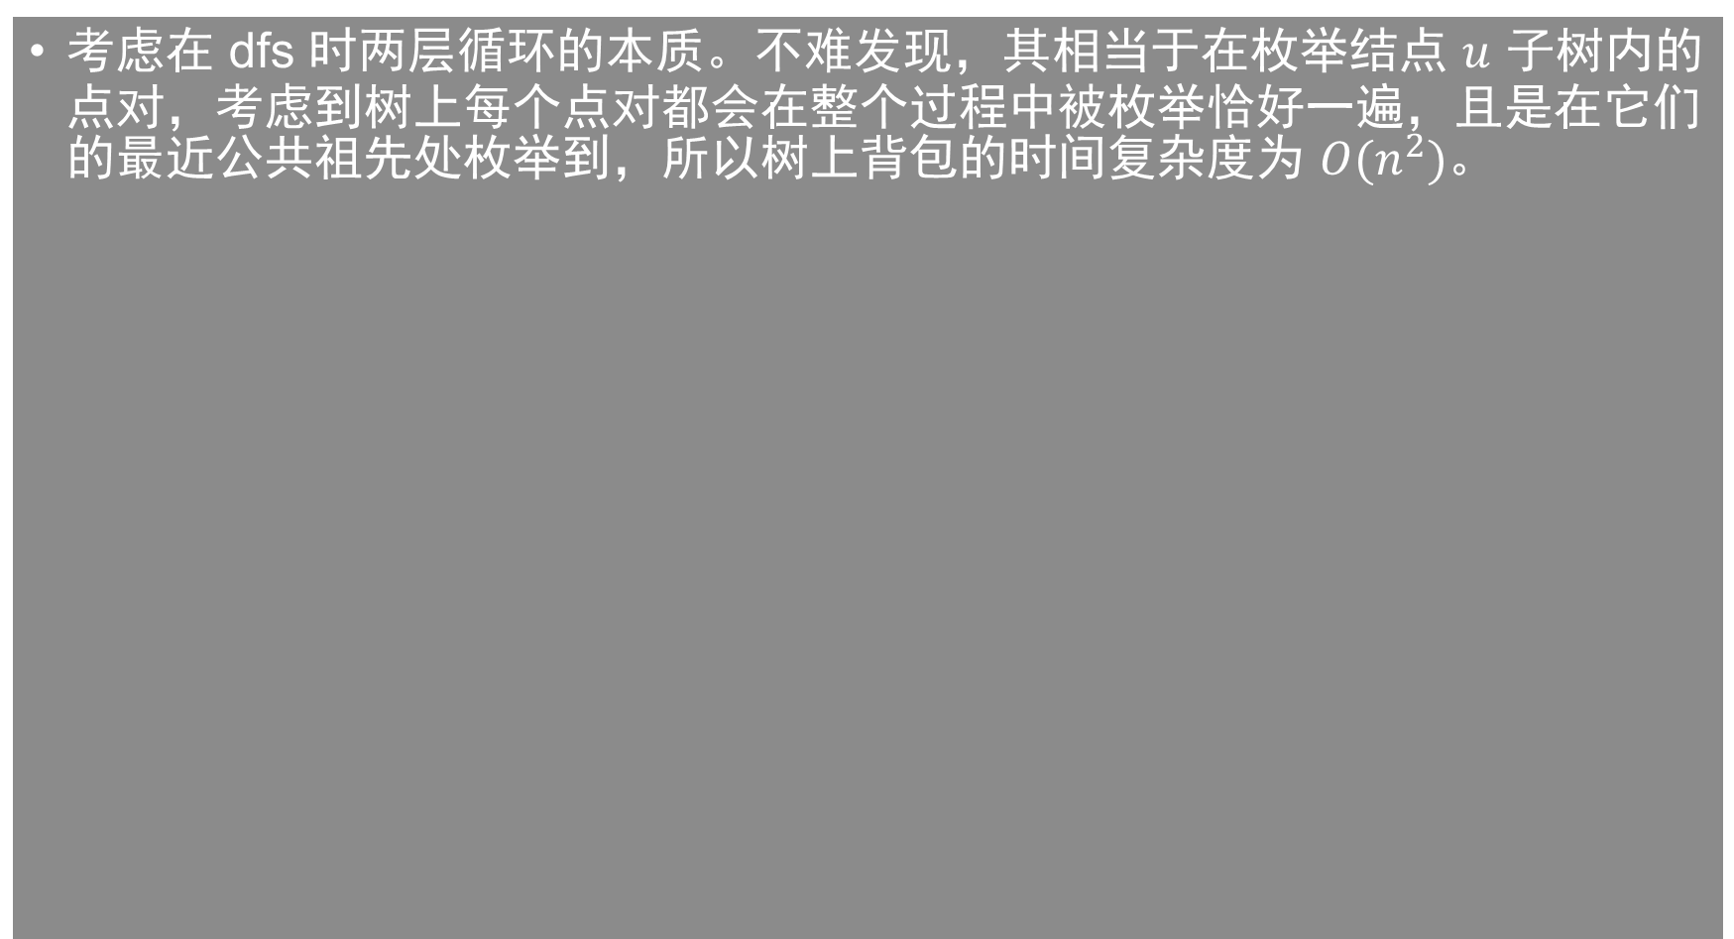
树上背包-时间复杂度
考虑在 dfs 时两层循环的本质。不难发现，其相当于在枚举结点 $u$ 子树内的点对，考虑到树上每个点对都会在整个过程中被枚举恰好一遍，且是在它们的最近公共祖先处枚举到，所以树上背包的时间复杂度为 $O(n^{2})$。

Slide 9
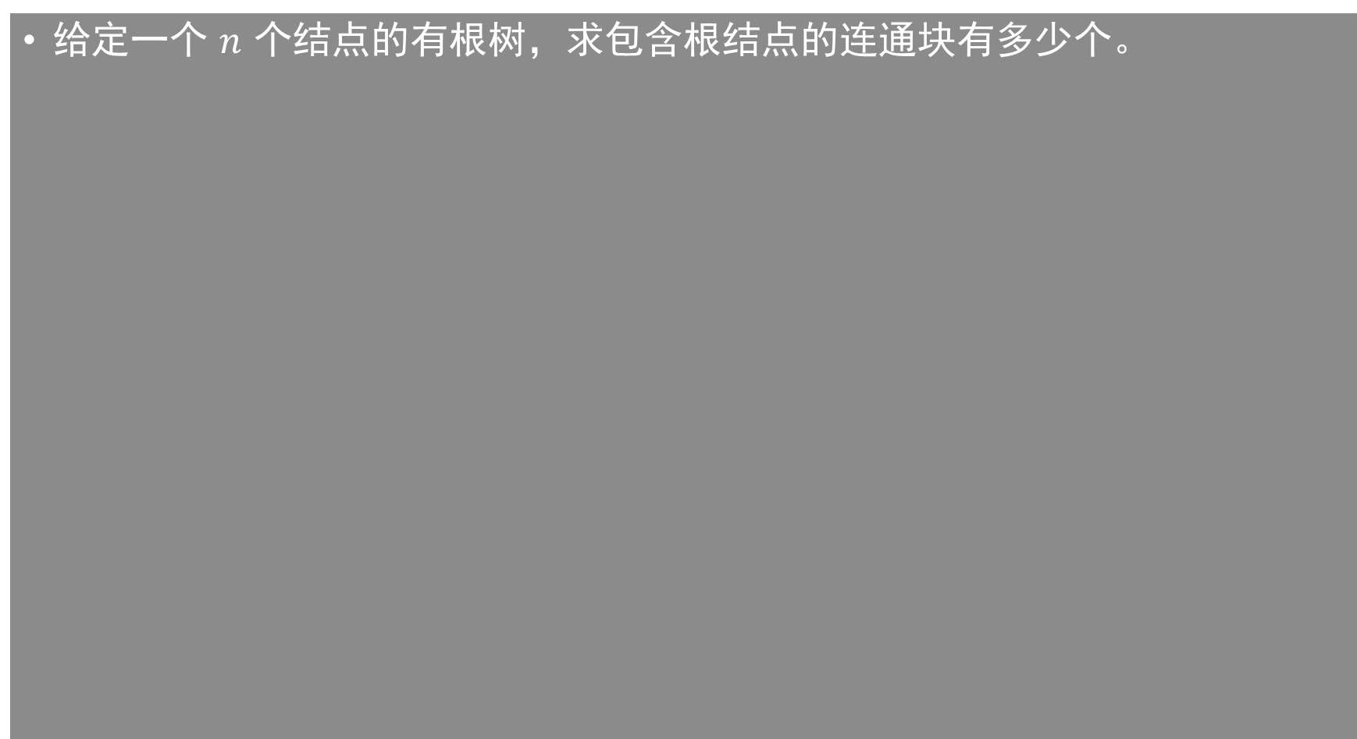
树上连通块
给定一个 $n$ 个结点的有根树，求包含根结点的连通块有多少个。

Slide 10
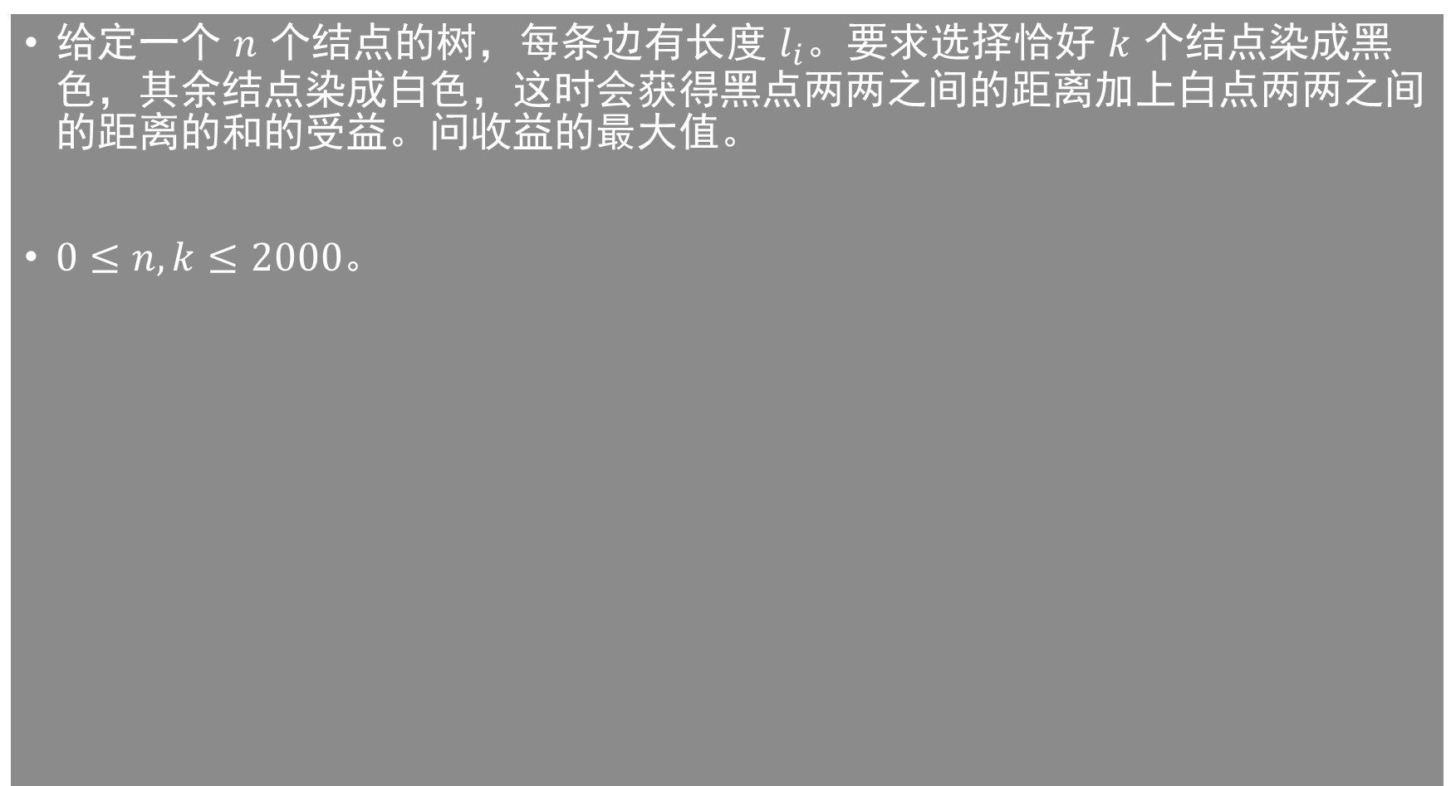
P3177 树上染色
给定一个 $n$ 个结点的树，每条边有长度 $l_{i}$。要求选择恰好 $k$ 个结点染成黑色，其余结点染成白色，这时会获得黑点两两之间的距离加上白点两两之间的距离的和的受益。问收益的最大值。
$0≤n,k≤2000$。

Slide 11
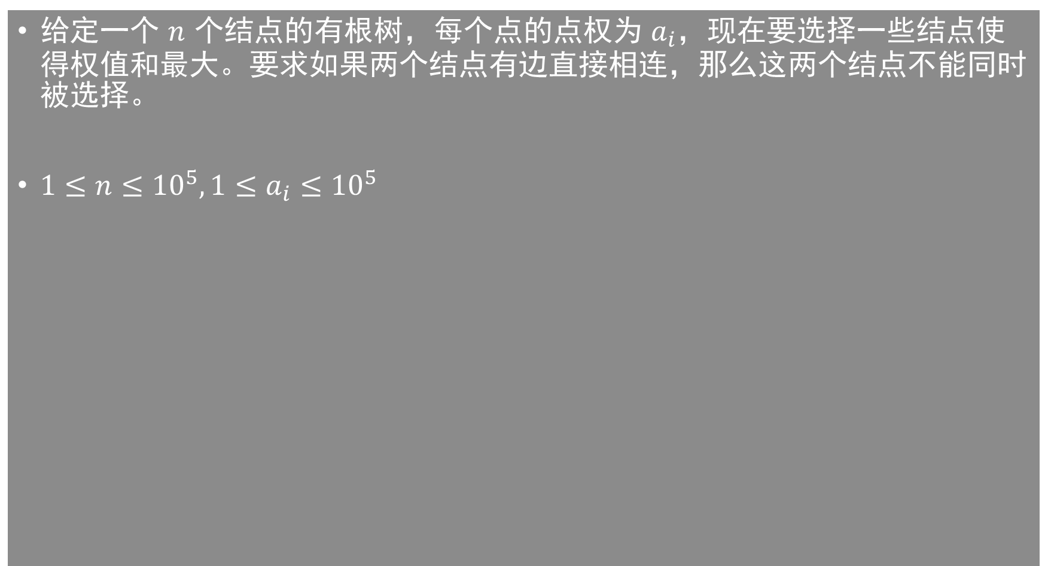
P1352 没有上司的舞会
给定一个 $n$ 个结点的有根树，每个点的点权为 $a_{i}$，现在要选择一些结点使得权值和最大。要求如果两个结点有边直接相连，那么这两个结点不能同时被选择。
$1≤n≤{10}^{5},1≤a_{i}≤{10}^{5}$

Slide 12
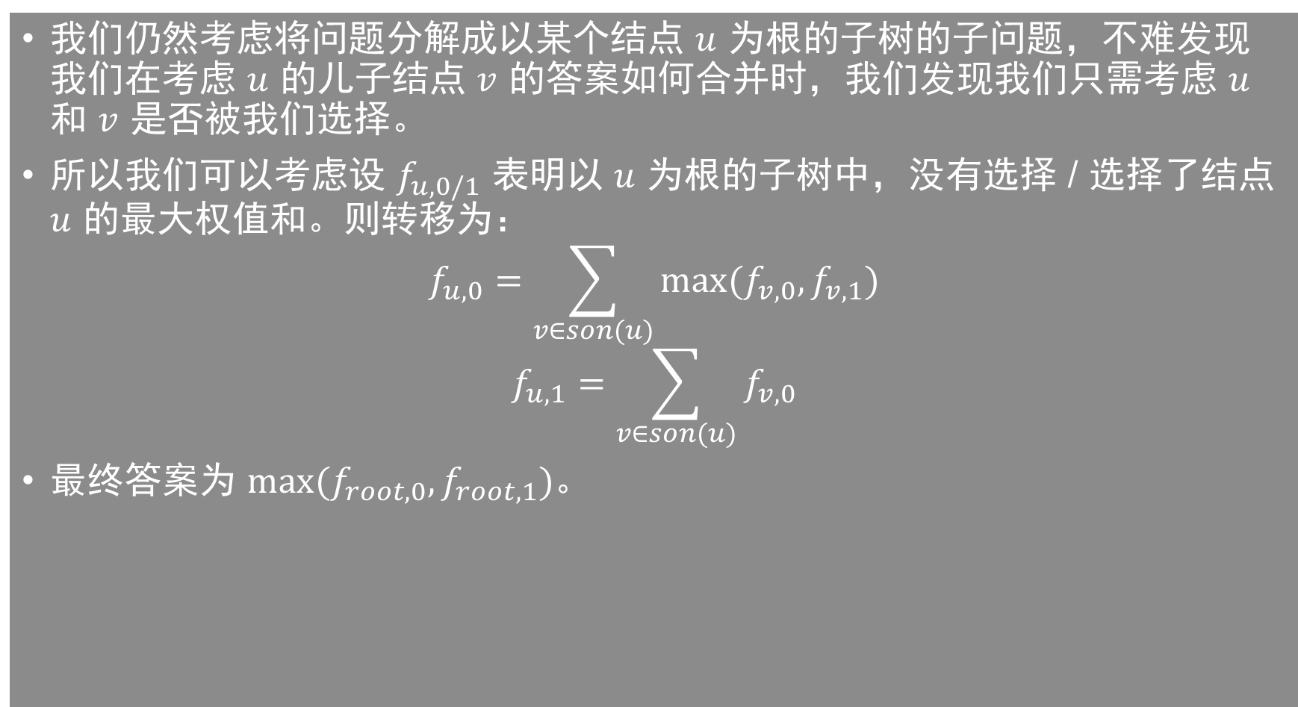
结点选择
我们仍然考虑将问题分解成以某个结点 $u$ 为根的子树的子问题，不难发现我们在考虑 $u$ 的儿子结点 $v$ 的答案如何合并时，我们发现我们只需考虑 $u$ 和 $v$ 是否被我们选择。
所以我们可以考虑设 $f_{u,0/1}$ 表明以 $u$ 为根的子树中，没有选择 / 选择了结点 $u$ 的最大权值和。则转移为：
$$f_{u,0}=\sum_{v∈son(u)}{max(f_{v,0},f_{v,1})}$$
$$f_{u,1}=\sum_{v∈son(u)}{f_{v,0}}$$
最终答案为 $max(f_{root,0},f_{root,1})$。

Slide 13
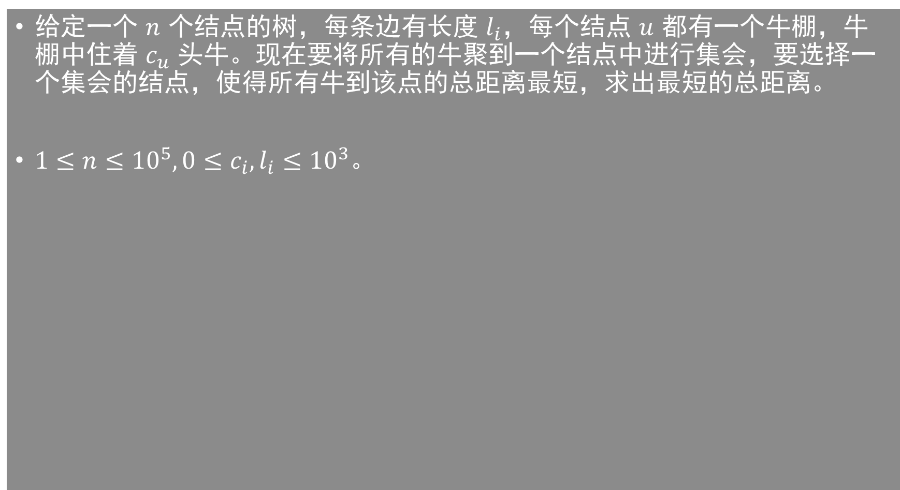
P2986 Great Cow Gathering G
给定一个 $n$ 个结点的树，每条边有长度 $l_{i}$，每个结点 $u$ 都有一个牛棚，牛棚中住着 $c_{u}$ 头牛。现在要将所有的牛聚到一个结点中进行集会，要选择一个集会的结点，使得所有牛到该点的总距离最短，求出最短的总距离。
$1≤n≤{10}^{5},0≤c_{i},l_{i}≤{10}^{3}。$

Slide 14
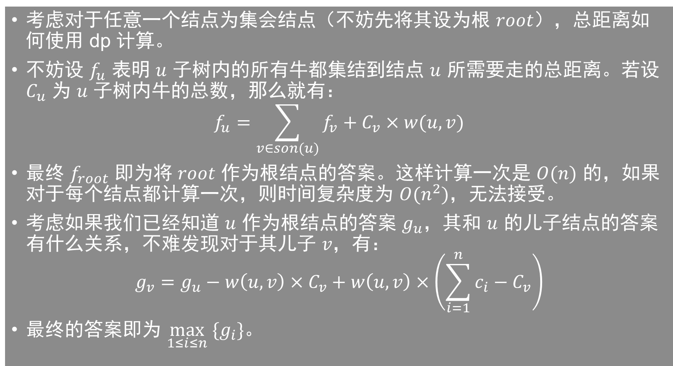
换根法
考虑对于任意一个结点为集会结点（不妨先将其设为根 $root$），总距离如何使用 dp 计算。
不妨设 $f_{u}$ 表明 $u$ 子树内的所有牛都集结到结点 $u$ 所需要走的总距离。若设 $C_{u}$ 为 $u$ 子树内牛的总数，那么就有：
$$f_{u}=\sum_{v∈son(u)}{f_{v}+C_{v}×w(u,v)}$$
最终 $f_{root}$ 即为将 $root$ 作为根结点的答案。这样计算一次是 $O(n)$ 的，如果对于每个结点都计算一次，则时间复杂度为 $O(n^{2})$，无法接受。
考虑如果我们已经知道 $u$ 作为根结点的答案 $g_{u}$，其和 $u$ 的儿子结点的答案有什么关系，不难发现对于其儿子 $v，$有：
$$g_{v}=g_{u}−w\left(u,v\right)×C_{v}+w\left(u,v\right)×\left(\sum_{i=1}^{n}{c_{i}}−C_{v}\right)$$
最终的答案即为 $\max_{1≤i≤n} \{g_{i}\}$。

